Slide 1
Laboratórium fyzikálneho vzdelávania
PhysEduLab

Slide 2
Motivácia
podnetné prostredie pre prípravu budúcich učiteľov,
výučbový priestor pre aktívne poznávanie,
lepšie podmienky pre didaktický výskum,
podmienky pre využívanie DT vo vzdelávaní,
pokles dominancie učiteľa vo výučbe,
morálna zastaralosť laboratórnych stolov,
rekonštrukcia elektro rozvodov, osvetlenia, omietok, ...
zatraktívnenie učiteľského štúdia.

Slide 3
Naša vízia
6 skupín x 3 študenti + vyučujúci (kapacita miestnosti),
možnosť experimentálnej práce 6 paralelných skupín,
demonštračný priestor pre učiteľa,
12 stolových počítačov s pripojením na sieť, + pripojenie ntbookov,
zdieľanie žiackych monitorov na dataprojektor,
dve kolmé projekcie na stenu,
dve interaktívne tabule,
kamerový záznamový systém s dvoma kamerami, videomix,
ozvučenie miestnosti,
videokonferenčný systém,
skenovanie, kopírovanie, tlač.

Slide 4
Ako na to
príprava vízie a vlastného návrhu,
komunikácia s dodávateľom zariadenia,
modelovanie procesov
vypratanie a uskladnenie pomôcok,
zrušenie rozvrhu a aktivít v laboratóriu počas rekonštrukcie
demontáž existujúceho zariadenia,
stavebné práce a ich monitoring
(elektrorozvody, datové rozvody, osvetlenie, omietky, strop, umývadlo, maľovanie, okná),
inštalácia zariadenia
(stoly, skrine, tabule, interaktívne tabule, plátna, dataprojektory, reproduktory, kamery, žalúzie),
uskladnenie pomôcok,
testovanie funkčnosti.

Slide 5
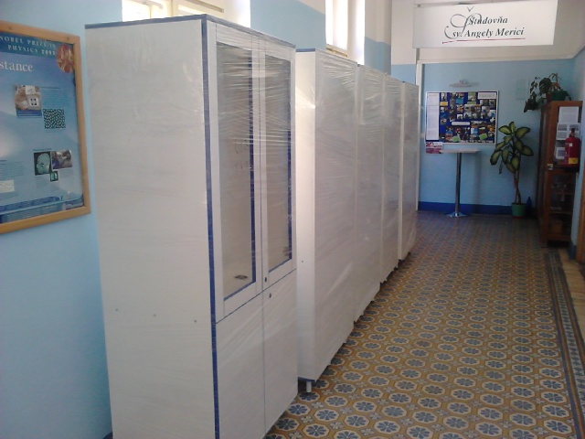
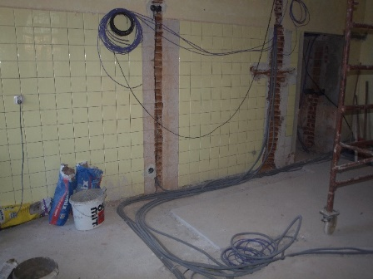
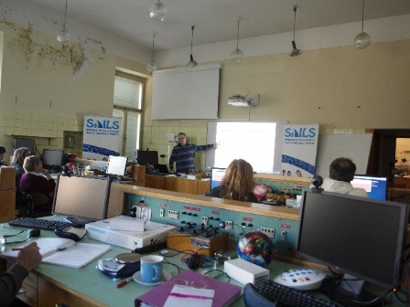
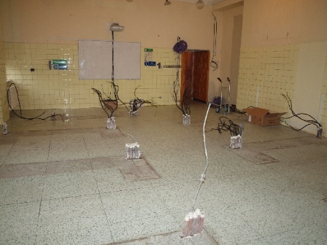
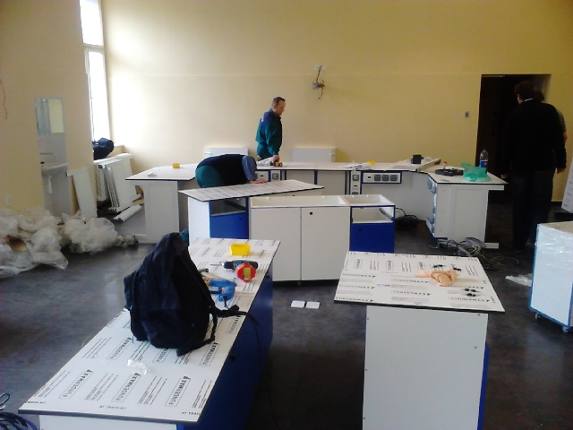
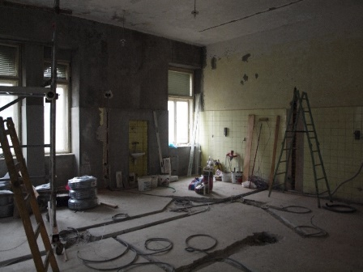
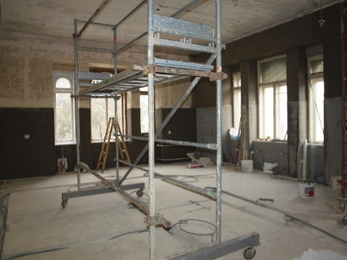
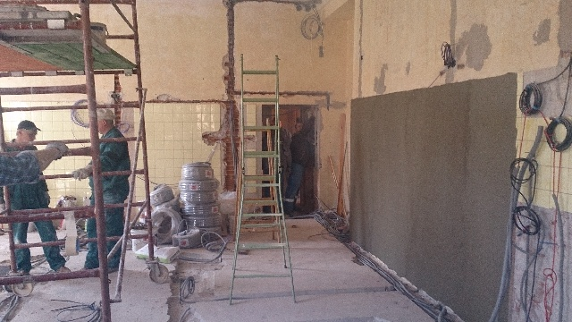
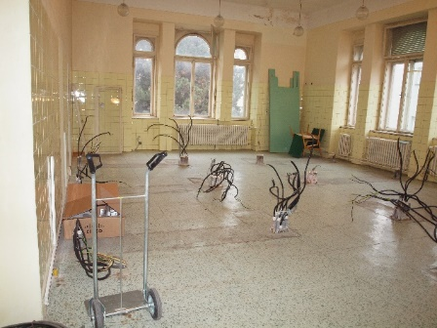
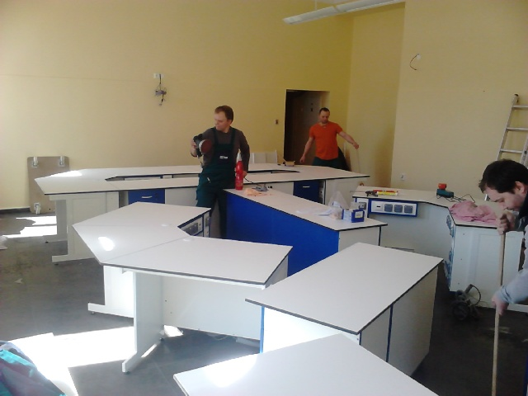
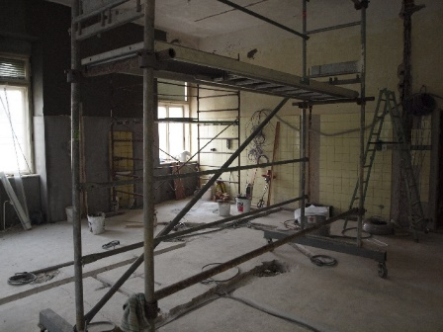
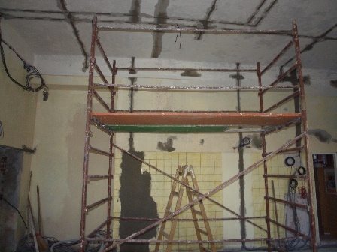
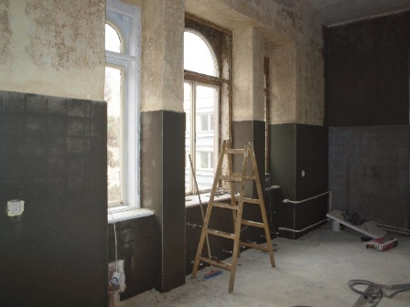
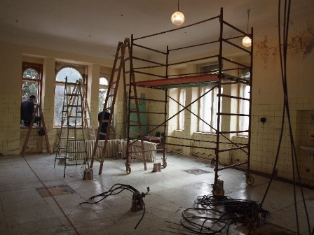
Stavebný foto denník

Slide 6
Financie
Stavebné práce 12 k€
Elektroinštalácia 8 k€
Laboratórne stoly 17 k€
Stoličky 5 k€
Počítače 8 k€
Dataprojekcia, int.tabule 4 k€
Didaktická technika 6 k€ .................... 60 k€
Učebné pomôcky 40 k€
Spolu 100 k€

Slide 7
Veríme, že naša vízia sa napĺňa...

